Slide 1


LA PARTECIPAZIONE DEI CITTADINI…DAL LABORATORIO AL TERRITORIO!
Percorso formativo sui processi e i modelli partecipativi a Castel Maggiore

Slide 2
Guida alla lettura del documento
Il presente documento riporta i principali esiti del percorso di formazione «Laboratori formativi di partecipazione-processi e modelli partecipativi del comune di Castel Maggiore», realizzato tra i mesi di dicembre 2018 e febbraio 2019, presso la sala del Consiglio del Volontariato di Castel Maggiore.
Il corso si è strutturato in tre laboratori-formativi, ciascuno articolato in una parte teorica e una applicativa (laboratoriale). Nella prima sono state presentate le principali teorie e i metodi di riferimento, utili alla lettura e alla comprensione dei processi partecipativi; nella seconda, i partecipanti hanno utilizzato tecniche proprie del lavoro di gruppo (presentate in dettaglio successivamente).
Al presente documento sono allegati materiali utilizzati durante gli incontri:
slide delle formatrici;
sintetica brochure con una selezione di tecniche per la facilitazione;
due esempi di buone pratiche partecipative presentate e discusse in aula.
Si è scelto di rendere in modo discorsivo e sintetico quanto emerso (contesto, obiettivi, contenuti, metodologie), così da poter dare massima diffusione di quanto fatto, per tutte le persone interessate a tali temi. Anche il formato e-book è stato pensato a tale scopo.
L’équipe di formatrici Iress è composta da: M. Anconelli, R. Piccinini,
G. Nicodemi, E. Anconelli,
Indice del documento
Il Comune di Castelmaggiore e la partecipazione
Approcci partecipativi e obiettivi del percorso formativo
Le tecniche utilizzate
I contenuti emersi
  4.1 L’albero della partecipazione: esiti del lavoro di gruppo; le parole della partecipazione
  4.2 L’aggancio dei cittadini nei processi partecipati: esiti del lavoro di gruppo
  4.3 La gestione delle dinamiche di gruppo
  4.4 Esiti del terzo incontro
“
La formazione-laboratoriale di Iress intende valorizzare i saperi e favorire lo scambio di pratiche di lavoro; sostenere i gruppi di lavoro nella produzione di output - inteso come analisi approfondite di una tematica o di un servizio; fornire documentazione metodologica sui contenuti trattati

Slide 3
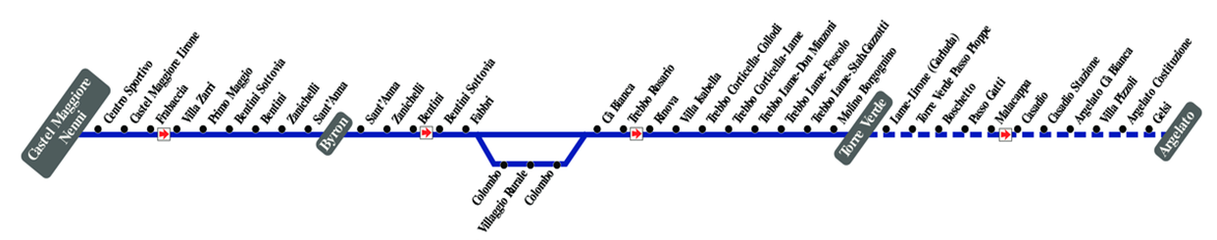
1. IL COMUNE DI CASTELMAGGIORE E LA PARTECIPAZIONE
Nel territorio di Castel Maggiore sono attive 9 consulte, suddivise in frazionali e tematiche. Le consulte frazionali sono quelle di Trebbo di Reno, Primo Maggio e Castello-Sabbiuno (corrispondenti alle frazioni in cui è diviso il comune).
Le seconde, quelle tematiche, invece riguardano: attività produttive, cultura, giovani, welfare, attività sportive, sostenibilità ambientale.
In linea con le tendenze degli ultimi anni, le istituzioni locali hanno intensificato le pratiche di partecipazione dei cittadini alla vita di una comunità locale, coinvolgendoli (a vari livelli) in progettazioni di interventi pubblici riguardanti la collettività.
In particolare, la partecipazione dei cittadini alla «cosa pubblica» è normata da un regolamento comunale (n. 38 del 30 maggio 2007), integrato e modificato negli anni successivi. L’ultima modifica è del 2016. Negli anni il Comune ha ampliato l’autonomia operativa delle consulte.
I partecipanti al percorso formativo-laboratoriale fanno parte delle consulte frazionali e tematiche. Hanno partecipato mediamente 25 persone. Del gruppo in aula facevano parte anche tecnici e amministratori comunali.
“
L’idea che l’apprendimento - in particolare quello dei professionisti - non può prescindere dall’essere “situato”: in pratica non si produce cambiamento, trasformazione, conoscenza se non attraverso la riflessività che scaturisce dal “fare” e dal legame con i contesti nel quale l'apprendimento stesso viene inserito, considerando anche l’agito e il vissuto dei partecipanti e delle loro esperienze
(Approccio Community lab-ER)

Slide 4
2. APPROCCI PARTECIPATIVI E OBIETTIVI DEL PERCORSO
Il coinvolgimento dei privati cittadini e del Terzo Settore da parte delle istituzioni e dei soggetti politici nasce dall’esigenza di connettere i diversi know how e le differenti “risposte” che vengono date ai bisogni della comunità da una pluralità di soggetti, istituzionali e non. Ciò per affrontare e gestire il panorama assai complesso e in continua evoluzione delle problematiche che riguardano la quotidianità dei cittadini.
La partecipazione dei cittadini collega pertanto il sistema politico con la società civile allo scopo di co-progettare negli ambiti dove ciò è possibile.
Anche il Comune di Castel Maggiore si è posto l’obiettivo di sostenere e rafforzare pratiche di co-progettazione partecipata intercettando i soggetti “competenti” o semplicemente interessati, secondo una logica di empowerment.
La partecipazione che il Comune intende promuovere e sostenere non è da concepirsi esclusivamente come scambio di informazioni, ma come vero e proprio confronto guidato, che porta ogni individuo ad un’attivazione del proprio potenziale, fino ad arrivare all’individuazione di piste di lavoro comuni, ove ciò è possibile.
In questo senso, la partecipazione viene intesa come strumento che permette di aprire le porte della politica e dell’Amministrazione pubblica alle opinioni, ai suggerimenti, ma anche alle proposte operative dei cittadini.
Tenendo conto di queste considerazioni, gli obiettivi del percorso formativo-laboratoriale sono stati i seguenti:
fornire strumenti pratico-teorici alle consulte frazionali e tematiche, ma anche ai tecnici e ai funzionari amministrativi del Comune;
orientare le consulte a processi di co-progettazione partecipata.
“
Pazienza, dialogo e tenacia: ecco i segreti per saldare i legami con le istituzioni, punto di partenza per una co-progettazione articolata» (Le sette virtù della co-progettazione, Anno VII, n. 3/2016, CSV Marche)

Slide 5

3. LE TECNICHE UTILIZZATE
Di seguito si riportano le principali tecniche di facilitazione dei gruppi presentate e sperimentate nel percorso formativo-laboratoriale (vedi anche allegato 1)
BRAINSTORMING
1
Associazione di idee. Nel laboratorio, tale tecnica è stata utilizzata per far emergere diverse concezioni o esperienze relative della partecipazione, in vista della costruzione di un «terreno semantico comune»
2
LAVORO IN MICRO GRUPPI
Si è proposto di approfondire le modalità di aggancio dei cittadini attraverso un lavoro a coppie (micro gruppi). Dopo un primo confronto, uno dei due componenti della coppia si sposta in un altro micro gruppo nel quale prosegue il confronto sul tema.
3
SIMULAZIONE
Si selezionano dal gruppo alcuni «attori» che interpretano dei ruoli e un copione predefinito. Oggetto della simulazione è stato un incontro aperto alla cittadinanza sulla raccolta differenziata. Nel frattempo, gli altri partecipanti svolgono il ruolo di osservatori esterni.
4
GRUPPO DI LAVORO
Sono stati attivati due gruppi di lavoro su alcune buone prassi locali. Cosa le rende/le ha rese “BUONE”?
Notes:
Delete pictures
Drag and Drop your images

Slide 6
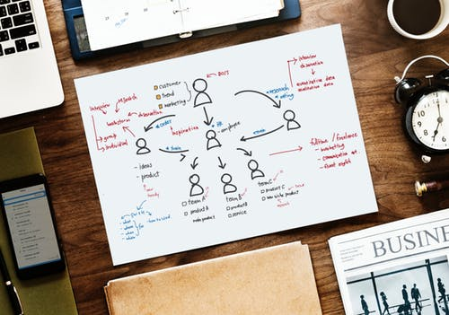
4. CONTENUTI EMERSI
Nel primo incontro formativo-laboratoriale si è definito l’«albero semantico della partecipazione»: ogni partecipante ha espresso la propria idea di partecipazione. A partire da questi contenuti, le formatrici di Iress hanno illustrato un quadro teorico-pratico sulle forme di partecipazione e di co-progettazione, e sulle «nuove modalità di partecipazione» via web (crowdfunding e voto online- vedi allegato 2)
Il secondo incontro si è focalizzato sulla gestione di alcuni aspetti dei processi partecipati: l’«aggancio» dei cittadini, ossia i modi con cui intercettare i cittadini e, dunque, incrementare la partecipazione e le dinamiche di gruppo, ossia come facilitare il confronto tra chi partecipa, valorizzando le varie istanze e competenze (vedi allegato 3).
Nel terzo incontro le formatrici di Iress hanno presentato alcune regole e tecniche di facilitazione. Hanno poi proposto un confronto su alcuni esempi di «buone prassi» partecipative: bilancio partecipativo del Comune di Bologna e percorso di partecipazione dei cittadini del Comune di Reggio-Emilia. In sottogruppi si è ulteriormente approfondito il tema della buone prassi «locali», relative al territorio di Castel Maggiore (vedi allegato 4).
“
Partecipare è contribuire alla costruzione e alla gestione della vita sociale del territorio» (partecipante)

Slide 7
4.1. L’ALBERO DELLA PARTECIPAZIONE:
ESITI DEL LABORATORIO
Nel primo incontro sono stai attivati due gruppi di lavoro che hanno utilizzato la tecnica del brainstorming sul concetto di partecipazione.
È emerso innanzitutto che le consulte sono «vive»: i presenti che vi partecipano si dimostrano determinati nell’implementazione dei processi partecipativi del territorio. Ciò che emerge con evidenza è la passione per il bene comune che deriva dal fatto che si ama il proprio territorio, si è fedeli alla sua storia, si vogliono valorizzare le potenzialità e migliorare sempre la qualità della vita.
I partecipanti sono genitori con figli piccoli che spesso iniziano la loro ‘avventura partecipativa’ nella scuola dei propri bimbi, persone che hanno interessi e competenze specifiche in ambito sportivo, storico-culturale, ambientalistico e che desiderano mettere a disposizione della comunità il loro sapere, persone (anche leader carismatici) che da sempre si interessano ed operano per portare avanti e non disperdere tradizioni locali: insomma cittadine e cittadini che ‘hanno cura’ del luogo in cui vivono.
Tutti sono concordi nell’affermare che è necessario partire dal condividere le visioni dei problemi (e delle opportunità) relative a specifici temi, per poi arrivare alla concreta realizzazione di progetti per la collettività.
Tuttavia, tutti ritengono che coinvolgere ampie quote di cittadini non sia affatto semplice: le persone non sempre si mobilitano su temi che, sebbene di interesse comune, non riescono a catalizzare l’attenzione. Di conseguenza, la partecipazione attiva a progettualità che riguardano il ‘bene comune’ non è affatto scontata. Insomma, coinvolgere la cittadinanza è assai impegnativo.
“

Slide 8
4.1. L’ALBERO DELLA PARTECIPAZIONE:
ESITI DEL LABORATORIO (segue)
Proprio perché i partecipanti credono nella positività dei processi partecipativi, affermano unanimemente che la partecipazione vada estesa il più possibile, ma soprattutto occorre governarla in tutti i suoi aspetti (aggancio, metodologie di approccio, gestione dei gruppi ecc.), per non «frustrare» chi partecipa, per non rendere vano il tempo che il singolo cittadino dedica al «bene comune».
In tal senso, sin dal primo incontro, è chiara l’aspettativa dei partecipanti nei confronti del percorso formativo, visto proprio come un’opportunità offerta dal Comune per qualificare la partecipazione stessa.
Tutti concordano nell’affermare che l’interesse (e anche la passione) per la ‘cosa pubblica’ e di conseguenza per il benessere «comunitario» sia il motore che dà vita a processi partecipativi: se gli interessi personali vengono anteposti al ‘bene comune', viene meno anche la motivazione dei cittadini che partecipano per dare il proprio contributo.
Proprio per preservare o ravvivare la motivazione, occorre manutenere le relazioni coi cittadini e saper governare il processo per non perdere l’obiettivo comune e per impedire che «l’interesse particolare» sovrasti l’interesse della collettività. Occorre altresì fare in modo che i momenti di confronto non siano frustranti, siano ben condotti e consentano a chi partecipa di ‘tornare a casa soddisfatto’.
“

Slide 9
4.1. L’ALBERO DELLA PARTECIPAZIONE:
ESITI DEL LABORATORIO (segue)
Nel confronto emerge anche una ‘questione calda’, relativa ai rischi e alle opportunità della partecipazione «online»: commentare in maniera distruttiva tramite i social network i fatti relativi alla vita della comunità locale (con riferimento alle scelte dell’Amministrazione, agli eventi pubblici, alle attività delle consulte stesse, ecc.) non viene considerata una modalità di partecipazione alla «vita pubblica», ma molto spesso, purtroppo, una scusa per fare polemica strumentale e superficiale.
Anche se viene riconosciuto, in generale, che le piattaforme digitali rappresentano una risorsa preziosa per informare, agganciare i cittadini e rendicontare un processo partecipativo in tempo reale.
Insomma, la comunicazione via web viene considerata dai presenti una sorta di ‘arma a doppio taglio’ che per definizione potenzia la connessione fra le persone (e in tal senso è a supporto potenzialmente dei processi partecipativi) ma, al contempo, amplifica la possibilità di fare polemica e di innescare conflittualità più difficilmente risolvibili.
Di seguito, si presentano 4 immagini che sintetizzano quanto emerso dal dibattito.
“

Slide 10
4.1. LE PAROLE DELLA PARTECIPAZIONE:
ESITI DEL LAVORO DI GRUPPO (segue)
L’immagine seguente rappresenta una ‘cloud’ (nuvola) con le parole più ricorrenti emerse nel confronto alla domanda sulla definizione di ‘partecipazione’
“
Partecipare è mettersi in campo per fare qualcosa insieme e condividere scelte, per capire se stiamo portando avanti un’idea davvero rappresentativa degli interessi comuni»
(partecipante)

Slide 11
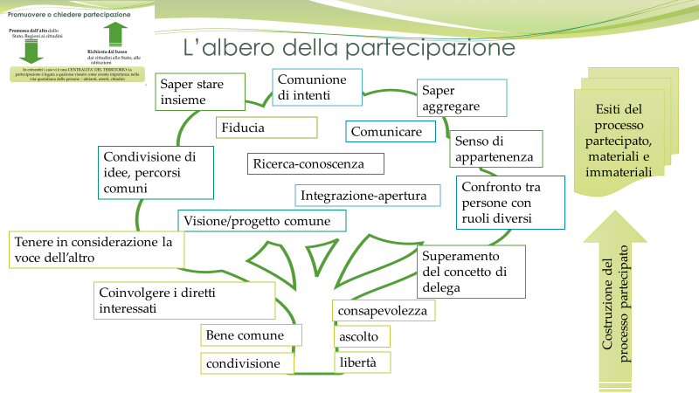
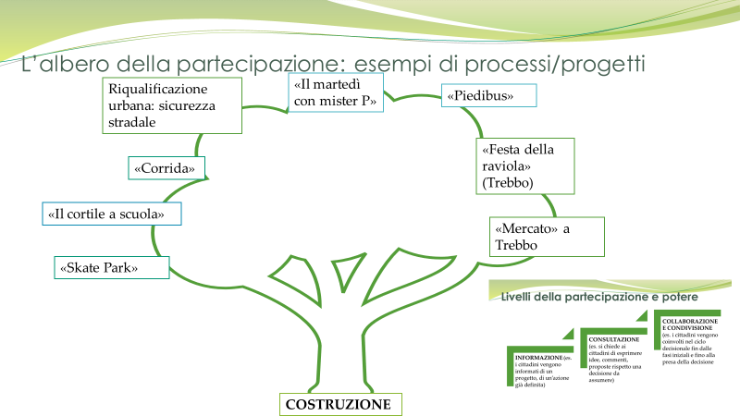
4.1 L’ALBERO DELLA PARTECIPAZIONE:
ESITI DEL LABORATORIO (segue)
Le immagini proposte rappresentano l’albero della partecipazione (costruito con le parole utilizzate nel brainstormig): si è scelto questa immagine perché l’albero richiama simbolicamente alcuni concetti fondanti la partecipazione stessa. Le radici rappresentano i valori alla base della partecipazione, ma anche il richiamo all’appartenenza territoriale; il tronco in cui scorre la linfa che alimenta l’intera pianta, linfa che può essere paragonata ai principi e ai metodi che sostengono la partecipazione; i rami e le foglie, cioè le idee di partecipazione che si concretizzano.
“
Partecipo per mettere a VALORE la mia competenza, la mia esperienza (partecipante)
Partecipo perché se no non c’è comunità (partecipante)

Slide 12
4.2. L’AGGANCIO DEI CITTADINI NEI PROCESSI
PARTECIPATI: ESITI DEL LABORATORIO
Nella seconda giornata formativa si sono sperimentate due tecniche: il lavoro in micro-gruppo e la simulazione.
La tecnica del lavoro in micro-gruppo presuppone la divisione in coppie dei partecipanti per analizzare un paio di casi (caso 1 e caso 2), relativi entrambi al tema della rigenerazione urbana.
Ogni coppia ha ricevuto un foglio con uno dei due casi da analizzare. Il compito era quello di individuare le modalità di aggancio dei cittadini. Si sono lasciati 15 minuti per la definizione di metodi di aggancio, dopodiché ciascuno dei due componenti delle coppi che hanno analizzato il caso 1 è andato a formare una nuove coppia con uno dei due componenti che hanno lavorato sul caso 2. In questo modo si sono create nuove «coppie miste» che si sono scambiate le modalità di aggancio elaborate sul rispettivo «caso», arricchendo le proposte.
L’utilizzo di questa tecnica di lavoro in piccoli gruppi è risultata appropriata. Infatti, come si vede nelle pagine successive, ha consentito la produzione di varie idee riguardanti le possibili modalità di aggancio dei cittadini.
Alcuni partecipanti sono andati oltre il compito assegnato, arrivando a progettare un percorso partecipato: dall’aggancio alla realizzazione di azioni progettuali (il che conferma quanto lo scambio costruttivo avvalori la produzione di idee).
Dal punto di vista metodologico, l’esercitazione dimostra come l’utilizzo della tecnica sia fondamentale per la buona riuscita del gruppo di lavoro: se appropriata, favorisce il raggiungimento dell’obiettivo e, di conseguenza, si rivela utile, anche per il buon funzionamento dei processi partecipativi, facendo lavorare al meglio il gruppo.
“
Lavorare a coppie è un’ottima modalità per imparare a «gestire» il conflitto, facendo emergere proposte/soluzioni condivise che superino il conflitto stesso» (Iress)

Slide 13
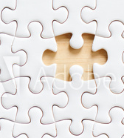



4.2. L’AGGANCIO DEI CITTADINI NEI PROCESSI
PARTECIPATI: ESITI DEL LABORATORIO (segue)
Di seguito si presenta, in sintesi, quanto emerso dal lavoro in micro-gruppo sul tema delle modalità di aggancio dei cittadini: tali modalità sono state riaccorpate in tre sottogruppi: vis à vis, informatiche, cartacea
VIS A VIS
INFORMATICA
CARTACEA
Incontri nelle scuole-incontri mirati coi cittadini
Passeggiata dei cittadini insieme ai tecnici del Comune
Momenti di convivialità comunitaria
Momenti di gioco-momenti ricreativi
Volantinaggio mirato
Utilizzo dei Social network, per invio e pubblicizzazione degli eventi (facebook, instagram, twitter)
Utilizzo dell’e-mail (newsletter)
Concorso di idee
Lettera istituzionale ai cittadini-scuole
Volantinaggio mirato
Concorso di idee

Slide 14
4.3. LA GESTIONE DELLE DINAMICHE DI GRUPPO:
ESITI DEL LABORATORIO
L’oggetto della simulazione
La simulazione è stata attivata sul seguente caso: è stato promosso un incontro con la cittadinanza presieduto dall’assessore alle politiche ambientali di Castel Maggiore per migliorare la raccolta differenziata, ultimamente oggetto di molte critiche da parte dei cittadini. Questo è il primo incontro e l’obiettivo è duplice: definire una o due questioni critiche ritenute prioritarie sulle quali raccogliere alcune proposte risolutive il più possibilmente condivise.
I ‘personaggi’
Nella simulazione sono stati rappresentati: l’assessore che ha condotto l’incontro, il tecnico comunale che ha seguito la raccolta differenziata, il gestore della raccolta differenziata, una trentina di cittadini, di cui alcuni rappresentanti di consulte e associazioni.
Le formatrici di Iress hanno predisposto una sorta di copione, assegnando i ruoli (alcuni dei quali anche connotati con specifici atteggiamenti) mentre i restanti partecipanti non coinvolti nella ‘scena’ svolgono la funzione di «osservatori», compilando una griglia predisposta di domande rispetto all’andamento della simulazione.
La simulazione ha avuto una durata stabilita a monte e si è svolta in maniera assolutamente realistica, come hanno evidenziato in seguito sia ‘gli attori’ che gli ‘osservatori’.
In estrema sintesi gli obiettivi dell’incontro simulato sono stati disattesi, l’atteggiamento distruttivo ha prevalso e, nonostante gli sforzi messi in campo dal facilitatore (e co-facilitatore) e da qualche cittadino più collaborativo, non si è riusciti ad avere un risultato concreto.
La cosa interessante è che tutti sono stati concordi nell’affermare l’assoluta realisticità dell’incontro simulato
“
Durante un incontro è più facile essere distruttivi e polemici piuttosto che essere costruttivi…ma, alla fine, è anche meno motivante e gratificante» (partecipante)

Slide 15
4.3. LA GESTIONE DELLE DINAMICHE DI GRUPPO:
ESITI DEL LABORATORIO (segue)
La conflittualità rappresentata nella simulazione è stata infatti molto alta (complice l’assoluta realtà con cui coloro che avevano il ruolo di ‘disturbatori’ hanno appunto interpretato tale ruolo) ma nel complesso la simulazione è riuscita in quanto ha ‘messo in scena’ alcune dinamiche non costruttive che vanno arginate e contenute.
Nel debriefing sono pertanto emersi aspetti da presidiare e comportamenti da arginare/contenere da parte di chi ha la responsabilità di condurre/facilitare un incontro di tal tipo.
Anche in questa esercitazione, pertanto, la scelta della tecnica (simulazione) è stata appropriata.
In sintesi, cosa abbiamo osservato/appreso dalla simulazione?
In generale, l’obiettivo dell’incontro deve essere sempre esplicitato chiaramente da parte del facilitatore.
Inoltre risulta fondamentali:
la comunanza di intenti fra conduttore e co-conduttore
la capacità di accogliere le opinioni e gestire i conflitti
Il conoscere e padroneggiare il tema trattato da parte del conduttore, così da essere in grado – nei dovuti modi – di argomentare in risposta alle domande o alle critiche poste
il monitoraggio delle tempistiche, per raggiungere l’obiettivo senza divagare
Occorre inoltre tenere presente che partecipare non significa RIVENDICARE, ma COSTRUIRE, ascoltando e in parte accettando anche le opinioni divergenti, per giungere ad un compromesso condiviso
È stato infine sottolineato che se sono presenti persone poco collaborative e con atteggiamento polemico ad oltranza, diventa molto difficile poter arrivare all’obiettivo: l’importante, in questi casi, è aver comunque presidiato i punti precedenti.
“
Per gestire questi incontri bisogna essere iper corazzati. Per preparare un incontro è importante prepararsi prima, studiando quali sono i problemi del territorio, i bisogni e le necessità dei cittadini» (partecipante)

Slide 16
4.3. LA GESTIONE DELLE DINAMICHE DI GRUPPO:
ESITI DEL LAVORO DI GRUPPO (segue)
Alcune citazioni dalla simulazione…
1
ASSESSORE
4
POLITICO dell’ OPPOSIZIONE
«Ho affrontato un argomento che non conoscevo bene»
«Criticare il lavoro degli altri è sempre più facile!»
2
TECNICO COMUNALE
4.3. LA GESTIONE DELLE DINAMICHE DI GRUPPO:
ESITI DEL LAVORO DI GRUPPO (segue)
«Ho riscontrato atteggiamenti nel conduttore poco idonei e ho cercato di moderare i toni. Non si possono mandare via le persone»
5
GESTORE RACCOLTA DIFFERENZIATA
«Essere sempre criticati ti porta a perdere il controllo e a dare risposte non sempre adeguate al ruolo»
3
CITTADINI
«Quando ho capito che non si andava da nessuna parte, ho iniziato a essere propositiva»
«È stato molto realistico tirare fuori i problemi senza capire le opinioni degli altri, è molto diffuso. È una forma di non-collaborazione»
«Per me è andata bene, mi piace trovare soluzioni»
«essere dall’altra parte è stato un momento di catarsi e liberatorio»
6
GIOVANE DEL SERVIZIO CIVILE
«Mi sono sentito inutile»
7
STUDENTE
«È difficile focalizzare il problema e si tende a criticare gli altri»

Slide 17
4.4. LE BUONE PRASSI PARTECIPATIVE:
ESITI DEL LABORATORIO
IL RUOLO DEI PARTITI NELLE CONSULTE…una breve riflessione
Nel terzo ed ultimo incontro, come anticipato nel paragrafo 4, si è aperto un confronto a partire da un paio di buone prassi partecipative nei Comuni di Bologna e Reggio Emilia, presentate dalle formatrici Iress (vedi documentazione in allegato, allegato 5 e allegato 6).
Il confronto con Buone prassi locali ha stimolato la riflessione dei partecipanti. Fra i temi più significativi emersi, quello relativo alla partecipazione di esponenti di partiti politici alle riunioni delle consulte ha avuto molta risonanza e i partecipanti hanno espresso il desiderio di scambiarsi opinioni in merito.
In generale, si concorda sul fatto che la consulta sia un luogo in cui si «fa politica», cioè si discute del bene comune, ma una parte dei presenti sostiene che nelle consulte non dovrebbe essere preponderante il ruolo dei partiti. Dunque, il cittadino partecipa in quanto rappresentante una istanza collettiva, e non in modo preponderante in quanto ‘politico’, nel senso di partitico. Il nuovo regolamento comunale della partecipazione ha tuttavia ribadito che anche i politici possono far parte delle consulte. Chi non è d’accordo col regolamento, sostiene che tale partecipazione può generare strumentalizzazioni e ricreare un dibattito politico appunto in sede di consulta non del tutto appropriato: le sedi del dibattitto politico-partitico sono più propriamente il consiglio comunale e le commissioni consigliari.
“
Il regolamento andrebbe fatto insieme a chi partecipa OGGI alle consulte» (partecipante)

Slide 18
4.4. LE BUONE PRASSI PARTECIPATIVE:
ESITI DEL LABORATORIO (segue)
Dalla discussione emerge anche un altro tema su cui è necessario riflettere: l’attualità del ruolo delle classiche consulte nell’odierno sistema delle relazioni fra Istituzioni e cittadini.
Il funzionamento della consulta, che storicamente si configura come organo «intermediario» tra il Terzo settore e l’Ente Pubblico, andrebbe forse modificato proprio alla luce dei cambiamenti socio-politici dell’ultimo decennio.
Oggi sono visibile e abbastanza diffuse nuove forme di partecipazione dei cittadini:
i processi decisionali partecipati per l’attuazione di interventi pubblici importanti quali i nuovi Piani di Zona per la definizione del welfare locale
il bilancio partecipativo per la riqualificazione urbana con utilizzo di risorse ingenti,
i «Patti di collaborazione» del Comune di Bologna per tante finalità che vedono i singoli cittadini (non solo appartenenti ai corpi intermedi) impegnati in una pluralità di attività
Tutto ciò mostra come la relazione tra società civile e cittadinanza abbia sempre maggiori spazi per essere agita in una pluralità di modi (alcuni dei quali sempre più diretti), in un contesto in cui la partecipazione civica, inoltre, viene amplificata anche dalle nuove tecnologie.
Ecco perché, pur salvaguardando l’esperienza, la storia, la qualità dell’agire delle consulte, si apre un dibattito sul loro ruolo nella futura società delle ‘partecipazioni multiple ed innovative’.
“
Il regolamento andrebbe fatto insieme a chi partecipa OGGI alle consulte (partecipante)

Slide 19








4.4. LE BUONE PRASSI PARTECIPATIVE:
ESITI DEL LABORATORIO (segue)
Di seguito, si presenta un elenco di buone prassi locali emerse dal confronto in gruppo. Si tratta di un semplice elenco che tuttavia testimonia la ricchezza e la varietà dell’esperienze partecipate nel territorio di Castelmaggiore, fra tradizione e innovazione.
Raccolta differenziata «Calabria-Castel Maggiore»
Bilancio partecipativo di Trebbo di Reno (2017)
Bilancio partecipativo di Primo Maggio (2018)
Tavolo di progettazione area adolescenti
Commissione mensa scuola
Castel Maggiore solidale
Consiglio Comunale dei ragazzi
Festa del Centenario del nome di Castel Maggiore (una tantum)

Slide 20

5. UNA BREVE RIFLESSIONE VALUTATIVA
DELLA FORMAZIONE-LABORATORIALE SVOLTA
Alla fine del terzo ed ultimo incontro formativo, si è riservato una breve riflessione sulla valutazione del percorso realizzato per capire se la formazione-laboratoriale ha fornito risposte adeguate agli interrogativi iniziali delle consulte e dei tecnici del Comune di Castel Maggiore, se ha raggiunto l’obiettivo: fornire un quadro teorico e strumenti pratici appropriati per l’attività delle consulte e del Comune per la co-progettazione partecipata.
È emerso una generale soddisfazione per il percorso svolto che, soprattutto, è stato ritenuto equilibrato nel mix fra aspetti teorici e pratici e ha consentito un percorso riflessivo rispetto alle prassi partecipative finora esercitate.
Le esperte che hanno condotto il percorso ritengono questi aspetti molto importanti, riconoscendo alle persone che vi hanno partecipato di essere portatrici di una storia e di una cultura partecipativa consolidate.
Di seguito, si riportano alcune testimonianze significative dei partecipanti

Slide 21

5. UNA BREVE RIFLESSIONE VALUTATIVA
DELLA FORMAZIONE-LABORATORIALE SVOLTA (segue)
«Il percorso ha stimolato approfondimenti e curiosità sui temi proposti, anche per la bibliografia suggerita»
«Il percorso è stato breve ma utile alla nostra crescita personale, per acquisire strumenti importanti per l’attivazione della comunità»
«Il percorso è stato utile per far capire agli altri cosa vuol dire partecipare, per creare appartenenza e comunità»
«Un suggerimento per le formatrici: sarebbe bene approfondire ed esercitarci sulle forme di partecipazione via web»
«Il percorso è stato molto utile, noi siamo una platea fertile per queste tematiche quindi è stato un piacere. Grazie all’amministrazione che lo ha fortemente voluto e ci auguriamo che venga replicato. Intanto adesso sta a noi diffondere i contenuti appresi anche all’esterno, condividerli con chi non ha potuto partecipare»

Slide 22
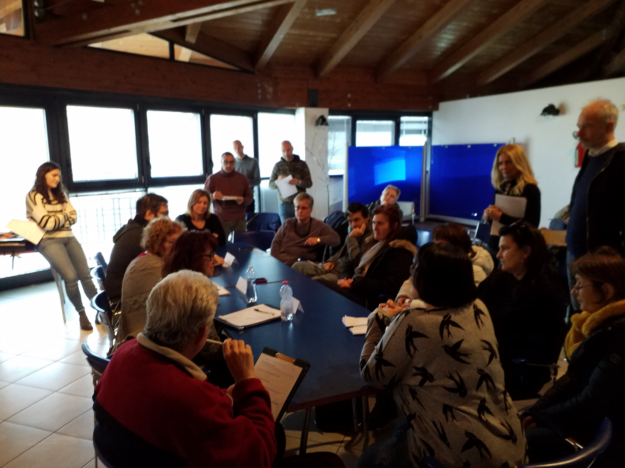
GRAZIE
E BUON LAVORO!

